Slide 1
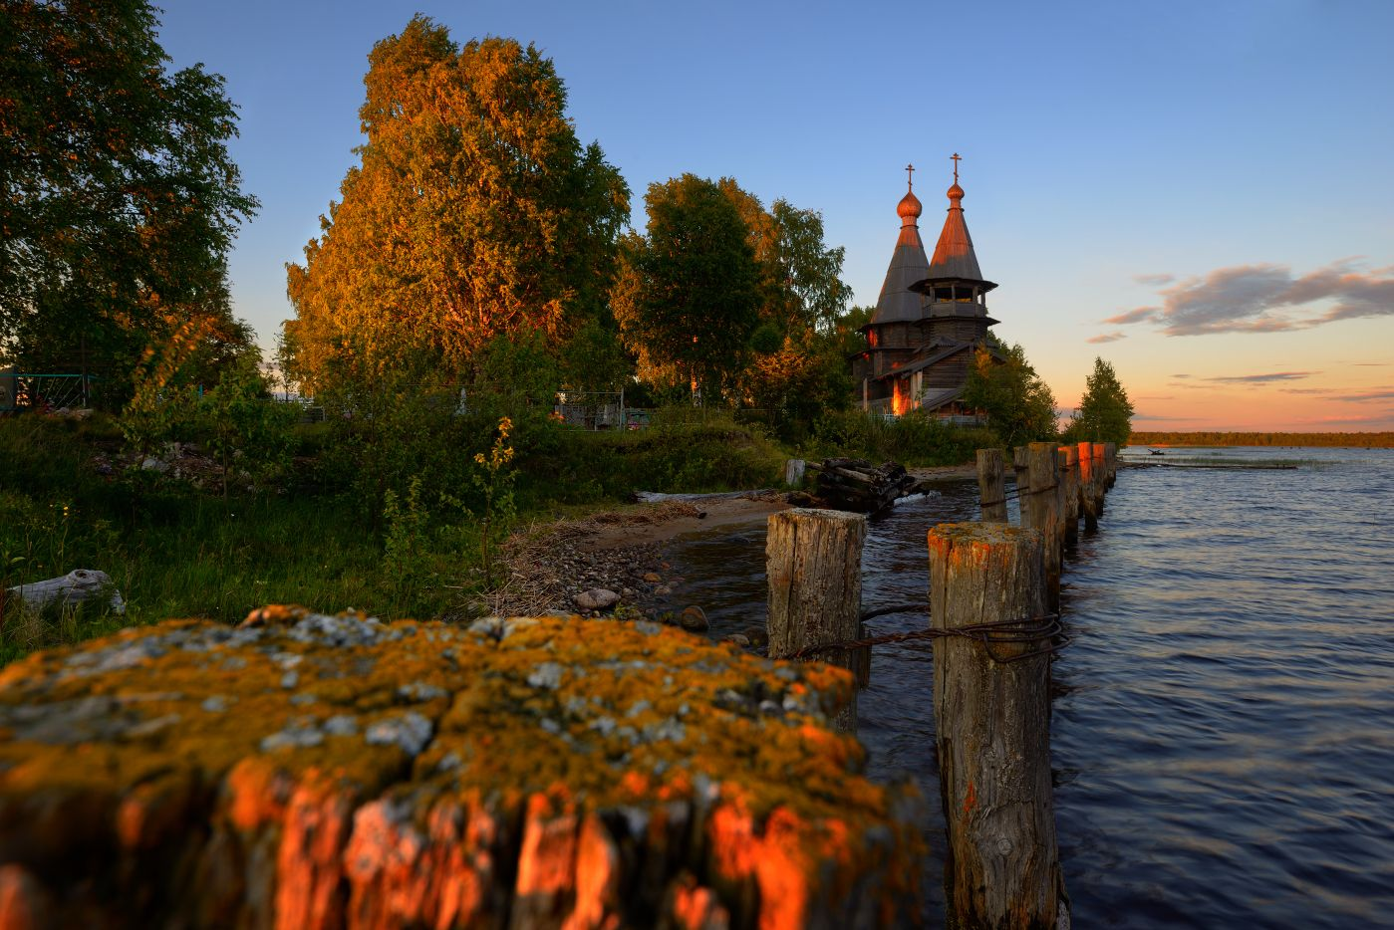
Золотая осень в Карелии

Slide 2
Когда отправляемся?
18-20 сентября 2024

Slide 3
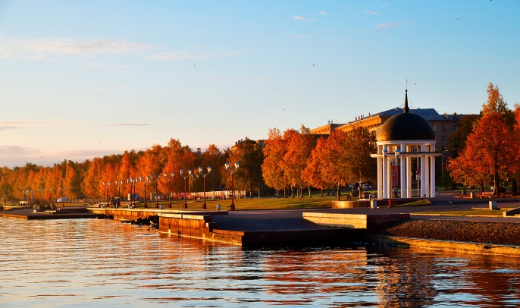
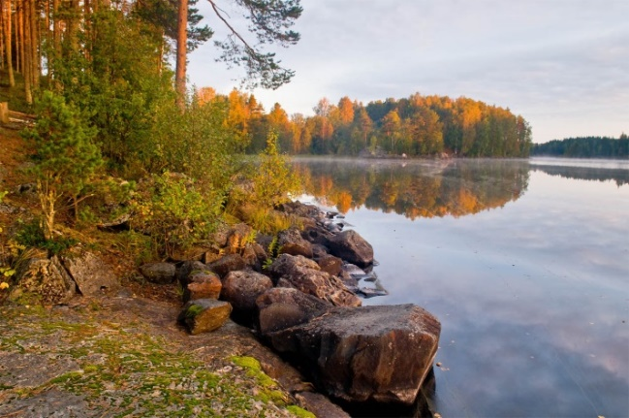
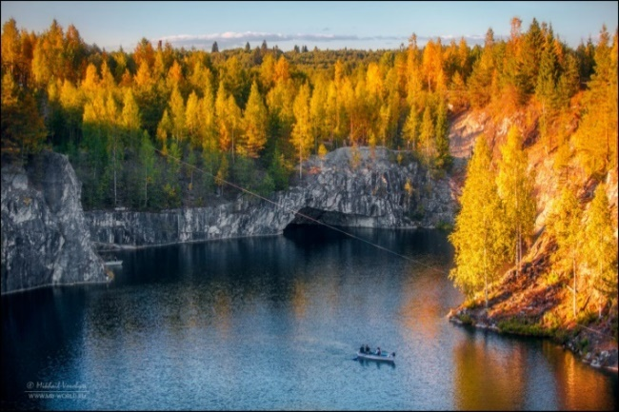
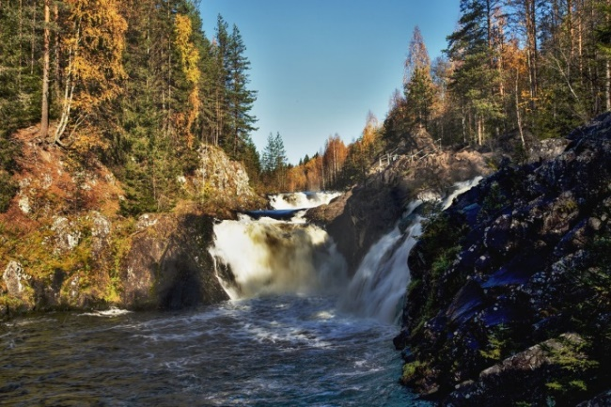
Куда отправляемся?
Мы увидим красоты Карелии
1 день. Петрозаводск
2 день. Мраморный каньон Рускеала
3 день. Водопад Кивач
Мы проникнемся красотой северной природы, увидим знаменитое Онежское озеро, вдохнем чистейший воздух с нотками хвои, поразимся замысловатым узорам древесины карельской березы, узнаем о богатой истории этого сурового, но такого прекрасного края!

Slide 4
Хочу в Карелию
Сам один
В дружной команде
За свои средства
+/- 50 000 руб.
С полной оплатой
всего путешествия!
Приглашаем тебя
в команду победителей

Slide 5
Что нужно сделать?
Есть три варианта, как стать участником незабываемой поездки!

Slide 6
Вариант 1.1
ЗА РОСТ:
В период с 1 апреля по 31 августа
<
РО 500 б в марте
Мастер впервые
100 б
июль
август
подтверждение
Б
Б
5 чел. по 100 б с БК
ветка
РО 750 б
РО 750 б
РО 750 б

Slide 7
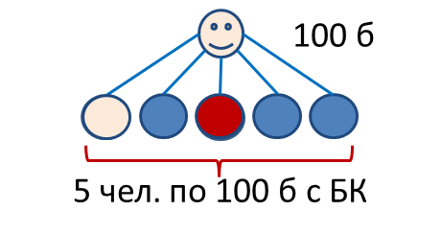
Вариант 1.2
ЗА РОСТ:
Ваш РО в марте 500-1499 б
Ваш РО в марте 1000 б
И в июле, и августе ваш РО = 4000 б
т.е. надо увеличить ваш РО
(март + 3000 б)
^{и плюс}
ветка
ветка
ветка
РО 750 б
РО 750 б
РО 750 б

Slide 8
Вариант 2
ЗА ПРОВЕДЕНИЕ МЕРОПРИЯТИЙ:
Сертификат на поездку может получить организатор офлайн-мероприятий компании, проведенных в период с 1 апреля 2024 года по 31 августа 2024 года.
Вариант 1: проведет офлайн-мероприятие на 100 и более гостей
Вариант 2: проведет ТРИ и более офлайн-мероприятия в разных городах, которые суммарно соберут 150 гостей и более
Подробные условия читайте на сайте roz.ru

Slide 9
Вариант 3
ЗА СПОНСИРОВАНИЕ:
летнее предложение для Золотых директоров, Премьеров и Президентов
Сертификат на поездку получит спонсор, который в период с 1 апреля 2024 года по 31 августа 2024 года выполнит одно из условий:
Вариант 1: спонсор, у которого в структуре в 2-х разных ветках в 2-х поколениях 2 Мастера выполнят условия получения сертификата на поездку «за рост».
Вариант 2: лидер примет участие как спикер на ТРЕХ и более офлайн- мероприятиях своей структуры, которые должны пройти в разных городах. Численность гостей мероприятия – 50 человек и более, заявка должна быть подтверждена компанией до проведения мероприятия.
Подробные условия читайте на сайте roz.ru

